Slide 1
Inlämningsuppgift 2
Grupp: Rami & Ashkan

Slide 2

1. Ladda ner ett eller flera dataset som visar GDP, GDP per capita och förväntad livslängd
Vi har laddat ned tre olika databaser från WDI som ger oss tre olika data, Totala GDPn, GDP per Capita, samt Förväntad livslängden.

Slide 3
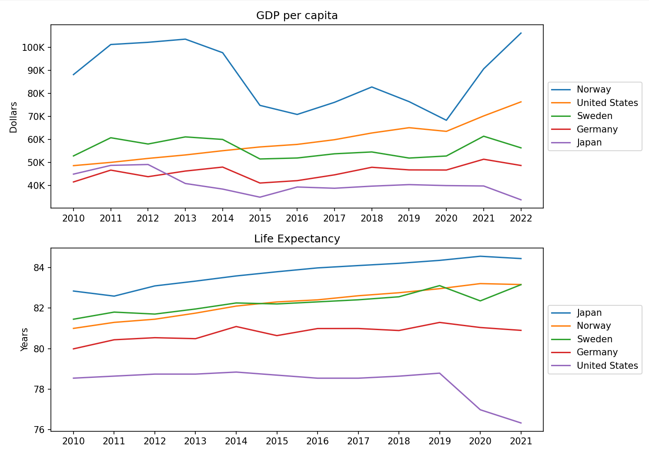
2. Visa hur förväntad livslängd och GDP per capita hänger ihop. Välj själv och motivera hur detta ska visualiseras.
Via programmet så kan man välja att se antingen via graf eller ren data hur det sätt ut senaste 10 åren. Använder vi alternativ grafen (4) i programmet så kan vi se och följa hur, tex Japans utveckling har gått under senaste 10 åren om vi kollar på år 2015 så kan vi se att den förväntande livslängden i Japan var 84år och GDP per capita var strax under 40k. I Japans fall verkar dessa inte hänga ihop så mycket då Japaner har bland de högsta livslängden trots deras låga GDP per capita. Några faktorer som kan påverka är deras näring o levnadsstandard, sjukvård, utbildning etc. I vanliga fall brukar studier visa högre GDP per capita hänga ihop högre livslängd men det finns även många andra faktorer som påverkar människors livslängd. det kan även vara motsatt effekt som i USAs fall där de har en hög GDP per Capita men låg förväntad livslängd trots att de har en god folkhälsoinfrakstruktur.

Slide 4
3. Resonera kortfattat om resultaten verkar rimliga och fundera på om det finns någon orsak bakom ditt resultat
Resultaten verkar rimliga om vi tar i fråga att Amerikaners kost o hälsotillsyn inte är så bra med tanke på all snabbmat, tillsattsämnen som finns där.
4. Gjorde du någon Data Cleaning? Förklara vad du har gjort och motivera detta
Vi har med hjälp av bilblioteket pandas filtrerat datan för de olika databaserna för att datan ska vara mer användarvänlig för vårt ändamål. Tagit fram endast Namn på land samt årtal mellan 2010-2022 ska visualiseras minimerat decimaler, filtrerat bort nollvärden och filtrerat bort olika ord som tar bort onödig data.
5. Vilka länder har förväntad livslängd en standardavvikelse över medelvärdet?
Utav test genom att köra igenom medelvärdet med std() så fick man NaN som resultat, Så inga länder har sin livslängd en standardavvikelse över medelvärdet.
Genom att köra val 5 i programmet så visas det alla länder som har högre livslängd än världens medelvärde som är ungefär 71.4 år.

Slide 5
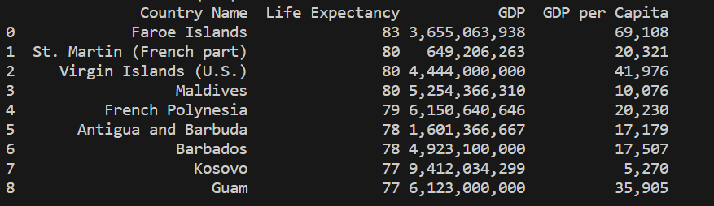
6. Vilka länder har hög förväntad livslängd men låg GDP/GDP per capita?
Här är datan från programmet som svarar på den frågan.

Slide 6
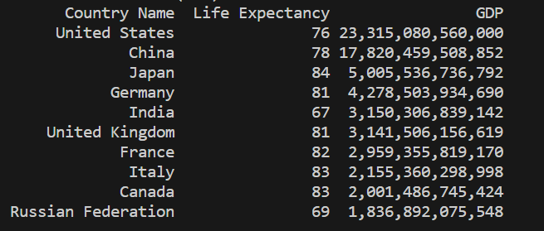
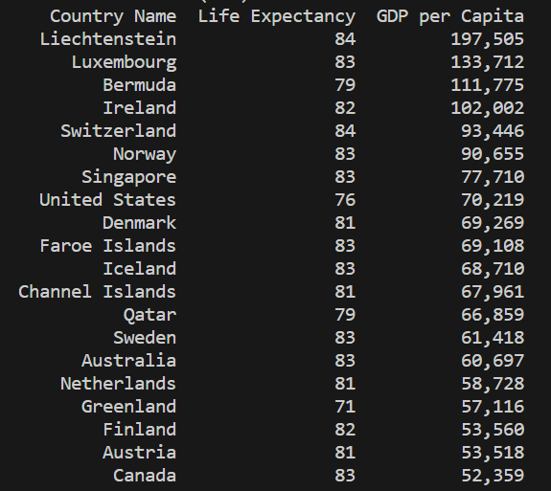
7. Har varje stor ekonomi (GDP) lång förväntad livslängd?
Utifrån datan vi får så ser vi att Indien och Ryssland har sin livslängd under medelvärdet men har hög GDP så svaret är nej.
8. Om du ändrar definitionen av en stor ekonomi till GDP per capita. Hur förändras resultatet då?
Här ser vi att majoriteten utav länderna med hög GDP per capita har sin livslängd över medelvärdet förutom grönland som ligger på gränsen.

